Slide 2
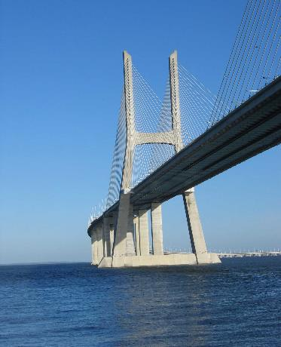
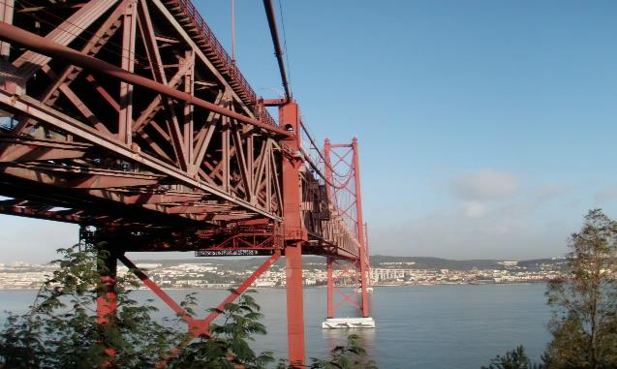
As Salinas do Samouco e os compromissos ambientais na Lusoponte
Ponte Vasco da Gama
Ponte 25 de Abril

Slide 3
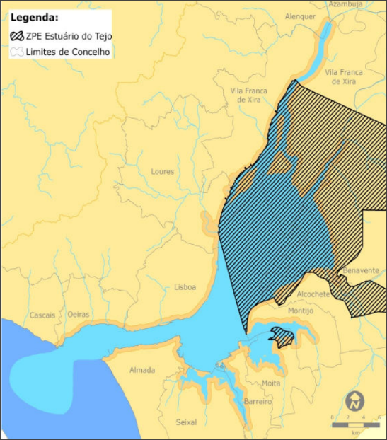
Ponte Vasco da Gama: Os compromissos iniciais
Início da construção em 1995 após aprovação de:
Criação do CEMA – Centro de estudos e Monitorização Ambiental;
Programas de monitorização ambiental;
Medidas minimizadoras para a fase inicial da obra;
Expropriação e beneficiação das Salinas do Samouco após 1996.

Slide 4
As Salinas do Samouco e a Lusoponte
As Salinas do Samouco são expropriadas entre 1996 e 1998 como compensação ambiental pela construção da Ponte Vasco da Gama numa ZPE;
É criada pelo Estado Português uma Fundação para gerir estas salinas;
Entre 2007 e 2009 a Fundação desmobiliza por falta de verbas e por dívidas;
O Estado Português entra em acordo com a Lusoponte para a gestão das Salinas do Samouco;
A Câmara Municipal de Alcochete e o ICNF integram também o Conselho de Administração da Fundação.

Slide 5
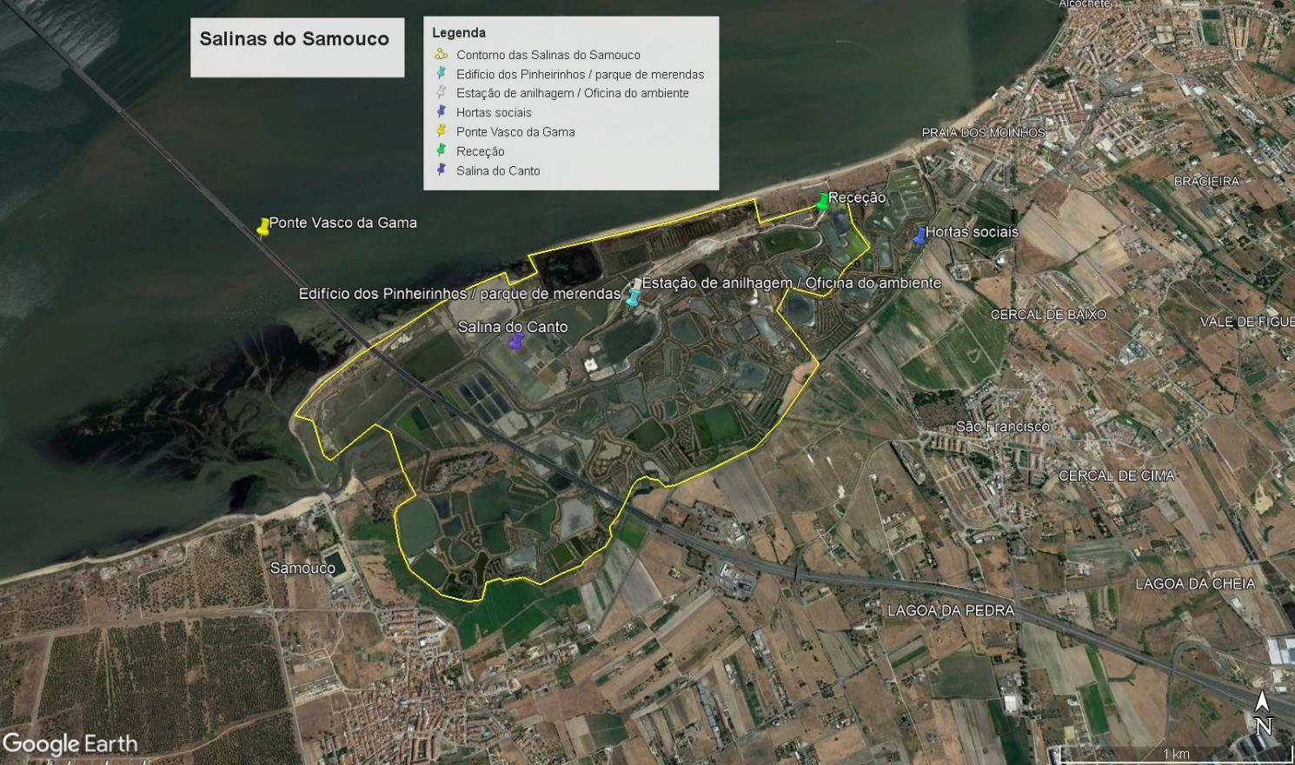
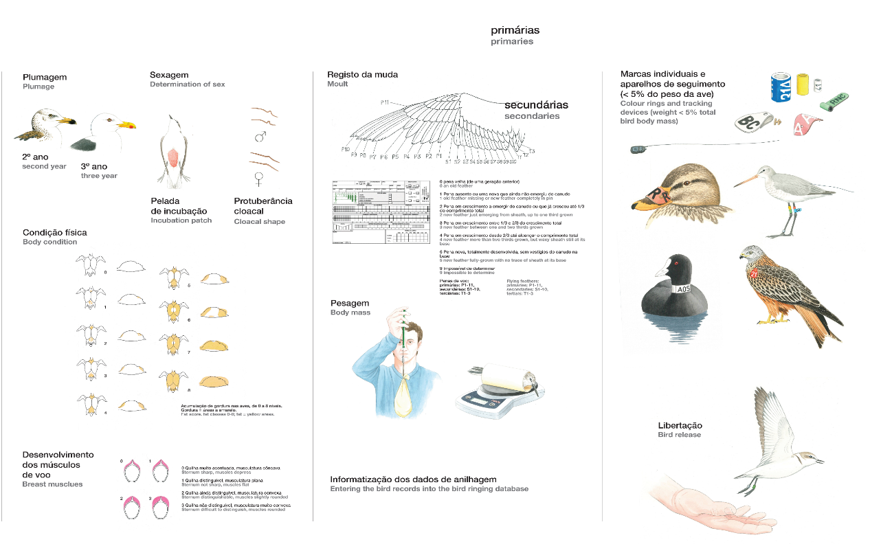
As Salinas do Samouco em Alcochete

Slide 6
As Salinas do Samouco e a Lusoponte
A Fundação das Salinas do Samouco tem como objetivo:
Promover a conservação e a manutenção do complexo das salinas do Samoucodo na perspectiva da conservação da natureza e proteção do habitat;
Assegurar a conservação das comunidades de flora e fauna, com particular ênfase nas comunidades de avifauna;
Promover o uso sustentável dos recursos naturais;
Apoiar a investigação técnico-científica e desenvolver atividade formativa orientada para as zonas húmidas;
Fomentar atividades de visitação e programas de educação ambiental visando a divulgação e sensibilização sobre zonas húmidas.

Slide 7
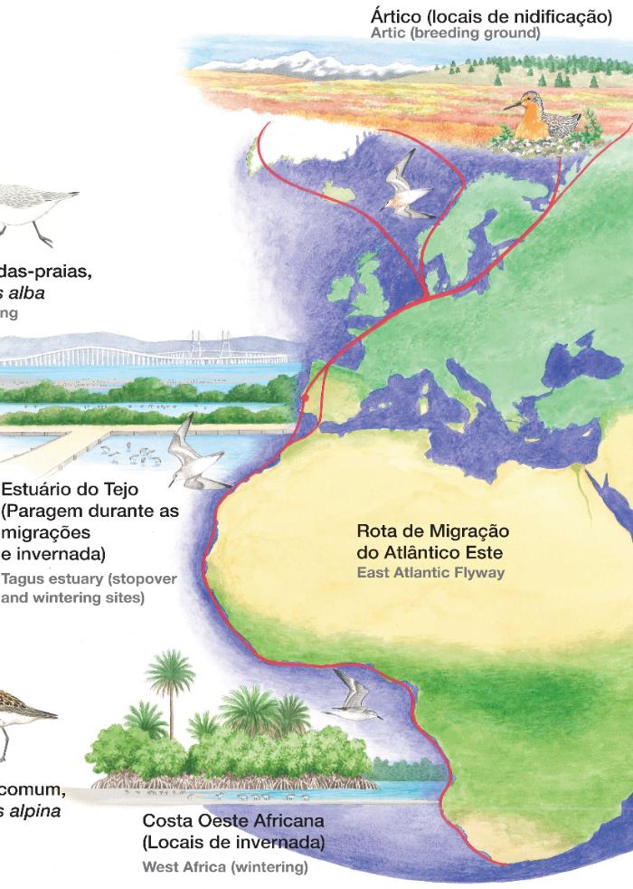
. Local de refúgio, alimentação e nidificação;
. Refúgio de maré mais importante do
Estuário do Tejo;
. 204 espécies de aves selvagens observadas;
. 77% das espécies de aves do estuário, em 360ha de salinas
. Birdwatching- época de invernada
(é normal observar + de 40 espécies de aves);
. Dos locais com maior probabilidade de observar Flamingos ao longo de todo o ano;
. O melhor local para captura e anilhagem de aves limícolas;

Slide 8
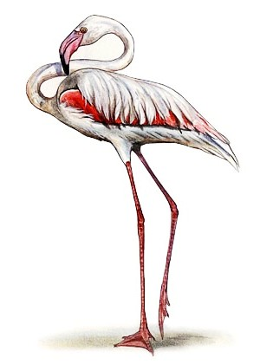
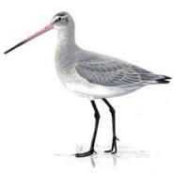
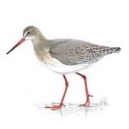
As Salinas como habitat de alimentação

Slide 9
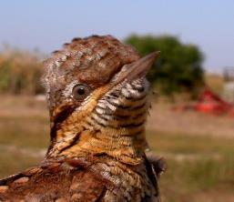
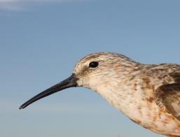
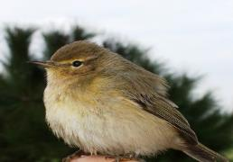
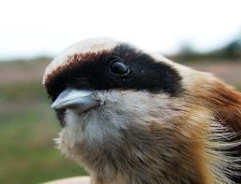
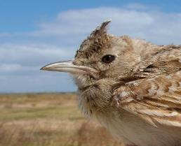
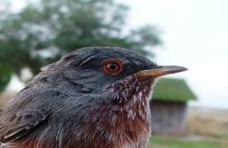
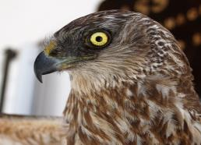
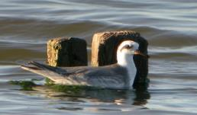
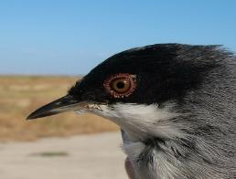
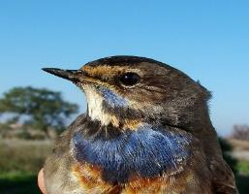
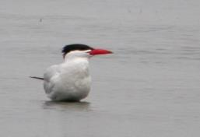
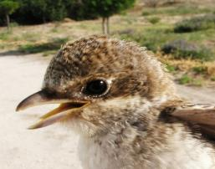
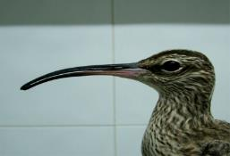
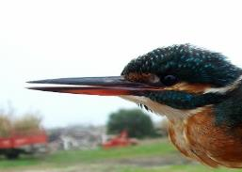
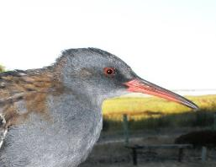
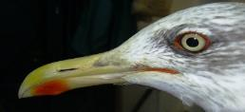
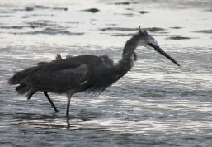
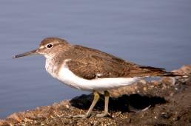
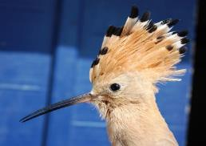
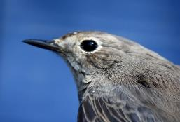
200 espécies de aves observadas anualmente

Slide 10
A estação de anilhagem

Slide 11
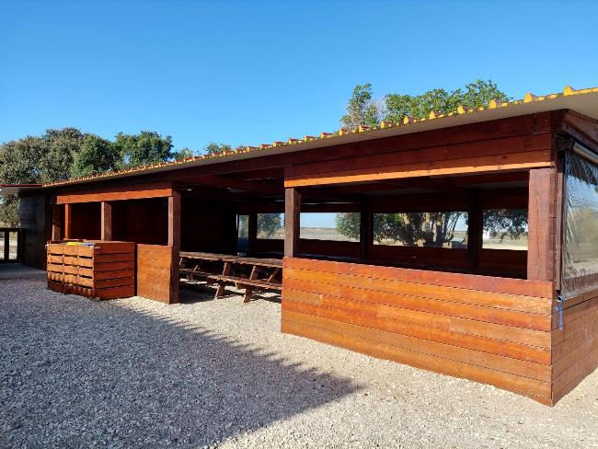
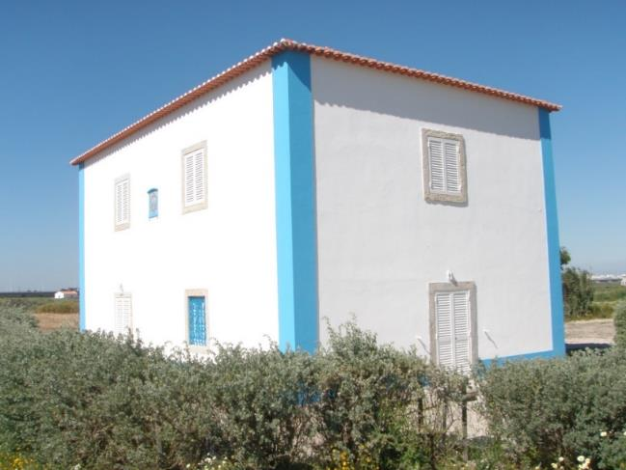
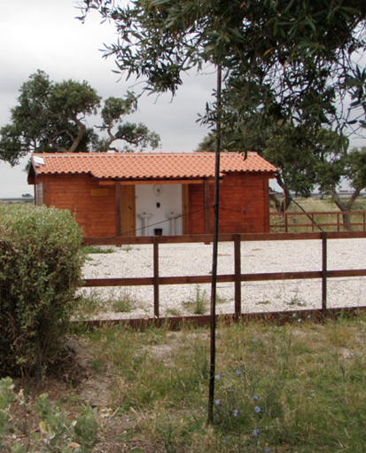
As estruturas de apoio para a visitação

Slide 12
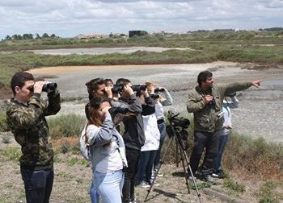
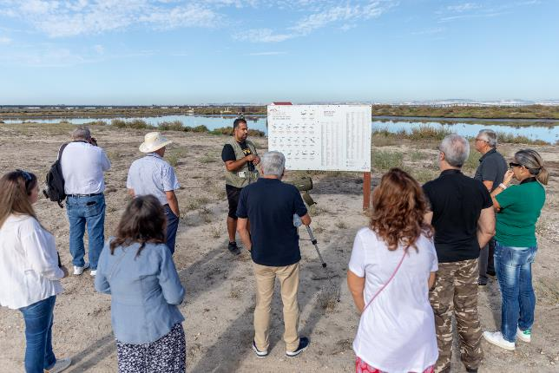
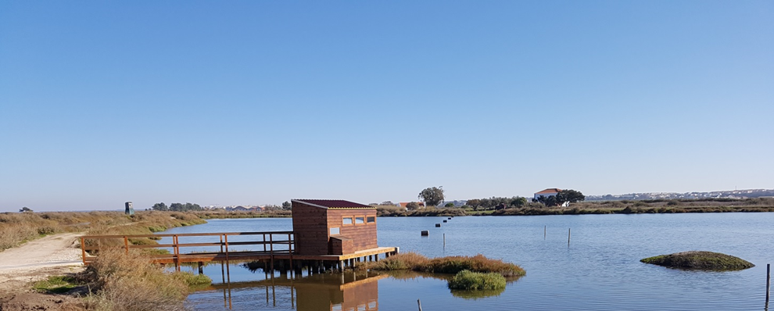
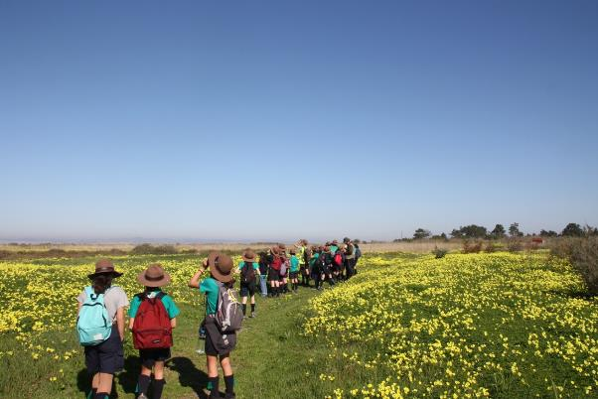
A observação das aves

Slide 13
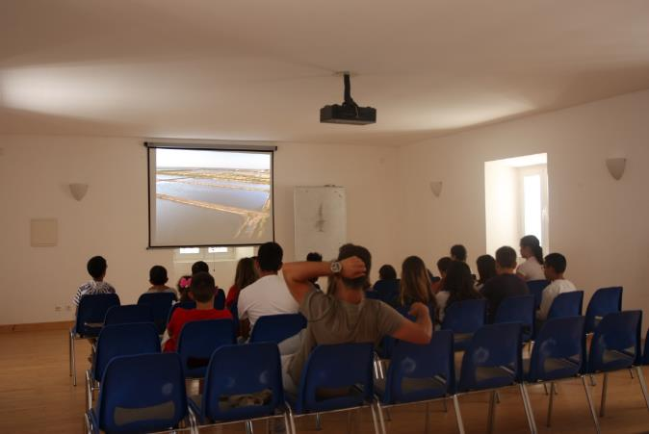
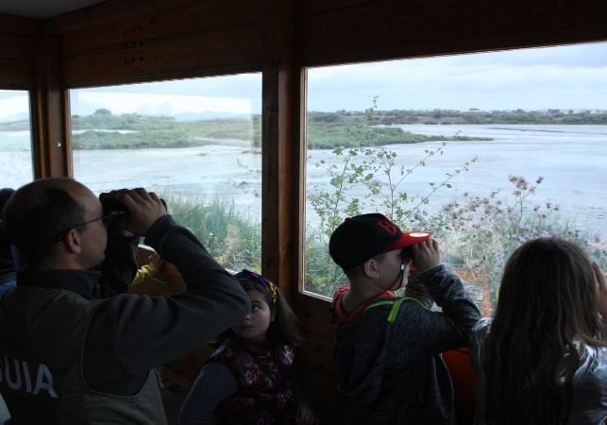
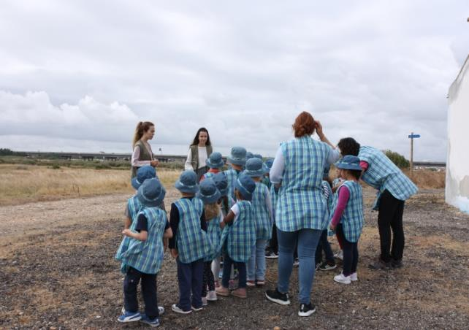
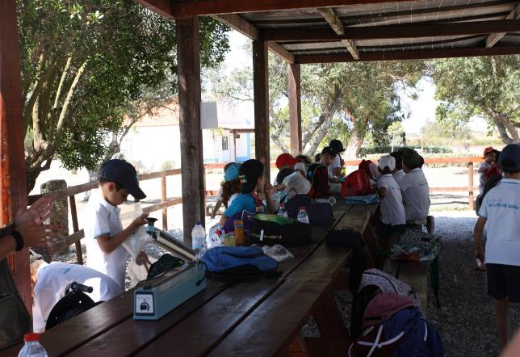
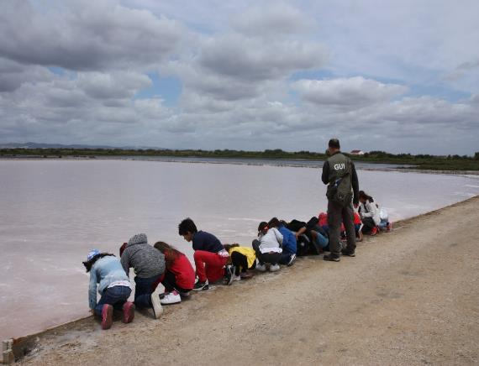
Programas de específicos para apoio escolar

Slide 14
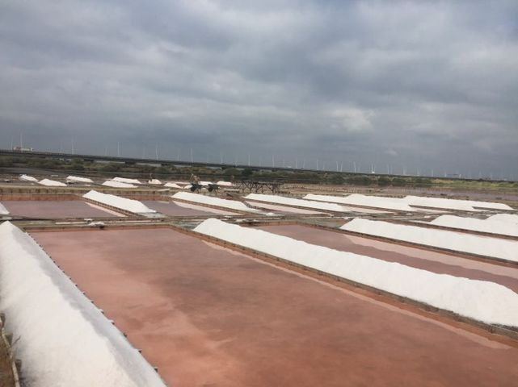
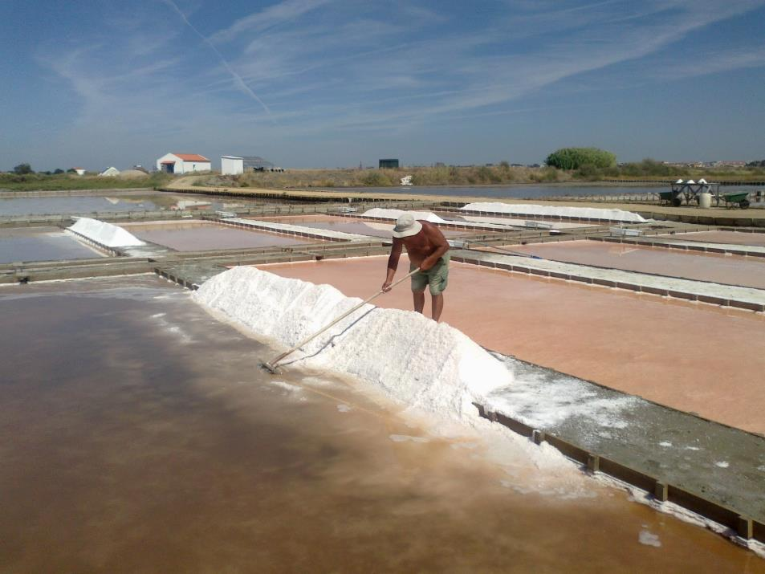
A produção de sal artesanal

Slide 15
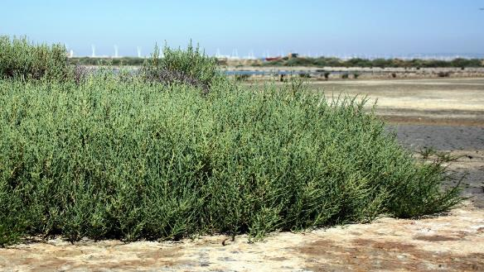
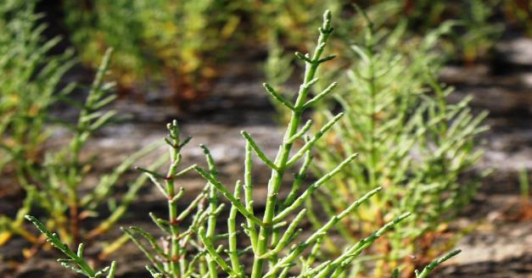
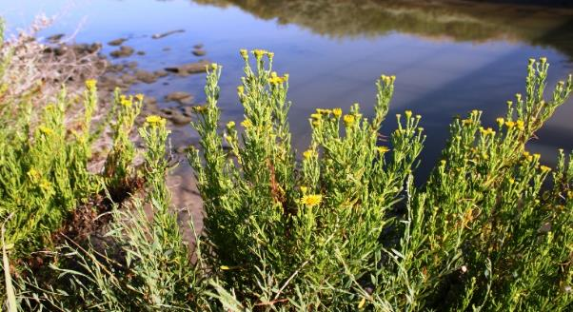
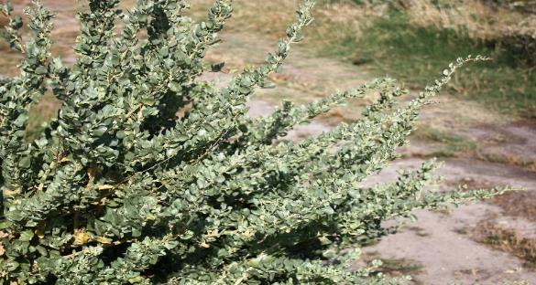
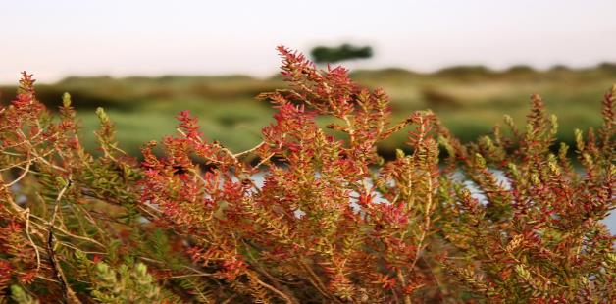
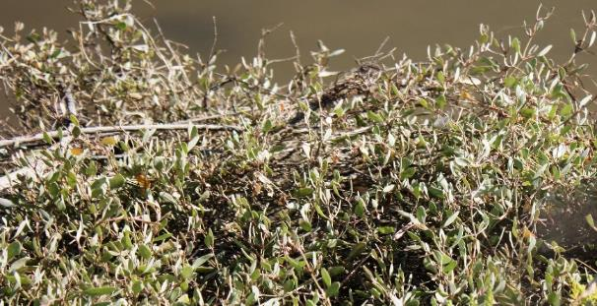
As plantas halófitas nas Salinas do Samouco

Slide 16
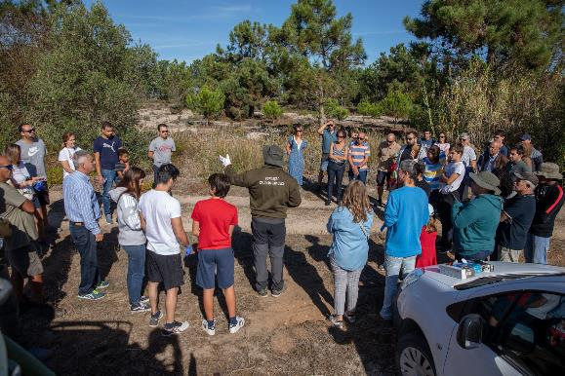
Dia anual do ambiente na Lusoponte

Slide 17
Os programas de minimização ambiental do CEMA durante a construção
O EIA - Estudo de Impacte Ambiental elaborado em 1994 determinou os seguintes descritores a ambientais a monitorizar. Os programas de minimização fixaram os detalhes da monitorização e a frequência destes:
No rio Tejo: Hidrodinâmica, Batimetria, Qualidade de sedimentos, Fauna bentónica, Ictiofauna;
Nas Salinas do Samouco: Avifauna, Mamíferos e répteis, Flora e vegetação;
Em zonas urbanas: Ruído, Qualidade do ar, Arqueologia, Socioeconomia local.

Slide 18
Os programas de minimização ambiental do CEMA durante a construção
Relatórios trimestrais elaborados por consultores externos credenciados (IPIMAR, ISQ, Acústica e Ambiente, FCUL, etc);
Acompanhamento ambiental da construção e a análise dos relatórios pela CAO – Comissão de Acompanhamento da Obra (17 entidades entre as quais representantes do ministério do Ambiente, das Obras Públicas, dos Municípios confinantes, do ICN, das ONGs, da ordem dos Arquitectos, dos Biólogos.

Slide 19
Os compromissos ambientais durante a fase de exploração
Em fase de exploração os programas de monitorização ficaram confinados à Qualidade da água, à Flora e vegetação, à Qualidade do ar, ao Ruído e à Avifauna. Após as últimas AIA pela APA, atualmente apenas se monitorizam os 3 últimos.
A Lusoponte é certificada desde 2006 pela ISO 14001:
Política do ambiente;
Indicadores ambientais e seus objetivos anuais integrados no SGI-QSA;
Gestão de resíduos.

Slide 20
Investimentos para a redução do consumos de energia elétrica: os LEDs
Investimento na PVG: 440 k€ + 90 k€
1100 pontos de luz nos acessos, tabuleiro e praça das portagens
Investimento na P25A: 125 k€
480 pontos de luz nos acessos, tabuleiro e praça das portagens

Slide 21
Investimentos para a redução do consumos de energia elétrica: os painéis fotovoltaicos e os postos carregamento EV
Parque estacionamento LP na PVG
(17 normais em AC e 3 rápidos em DC)
Parque estacionamento LP na P25A
(3 normais em AC e 1 rápido em DC)
Areas de Serviços GALP (2x2 rápidos em DC)

Slide 22
Obrigado pela vossa atenção
José Lopes do Rosário

